Slide 1

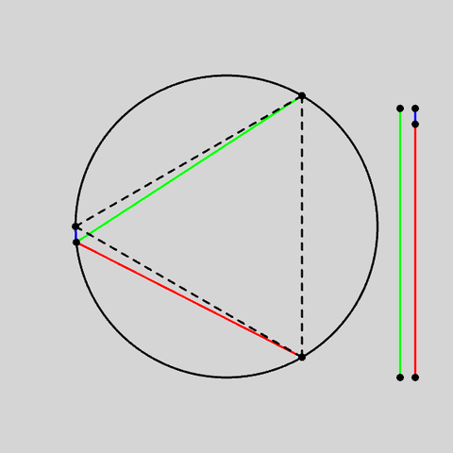
Matematika Fanlarining Mazmunini Loyihalashtirish
Ushbu taqdimot matematika fanlarining mazmunini loyihalashtirishga bag'ishlangan. Zamonaviy ta'limdagi matematika fanlarining o'rni muhim. Loyihalashtirishning maqsadi va vazifalari aniqlanadi. Taqdimotning qisqacha mazmuni va tuzilishi ko'rsatib o'tiladi.

Slide 2

Loyihalashtirishning Asosiy Tamoyillari
Ilmiylik
Amaliylik
Uzluksizlik
Matematika fanining asosiy qonuniyatlariga asoslanish zarur.
Olingan bilimlarni kundalik hayotda qo'llash muhim.
Materialning keyingi bosqichlar bilan bog'liqligi ta'minlanadi.

Slide 3

O'quv Maqsadlarini Aniqlash
1
Bilish
2
Tushunish
Faktlarni eslab qolish va aniqlash.
Ma'lumotni izohlash va tushuntirish.
3
Qo'llash
Bilimlarni yangi vaziyatlarda qo'llash.

Slide 4
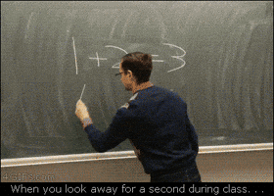
Mazmunni Tanlash Kriteriyalari
Dolzarbligi
Mosligi
Qiyinligi
Mazmunning zamonaviy talablarga mosligi.
O'quvchilarning yosh xususiyatlariga mos kelishi.
Materialning qiyinlik darajasining optimal bo'lishi.

Slide 5




O'quv Materiallarini Tuzish
Nazariy materialning tuzilishi.
Amaliy mashg'ulotlar.
Grafik materiallar.

Slide 6

O'qitish Metodlarini Tanlash
1
An'anaviy
Ma'ruza, seminar, amaliy mashg'ulotlar.
2
Interaktiv
Guruhlarda ishlash, munozaralar.
3
Zamonaviy
Onlayn resurslar, virtual ta'lim muhitlari.

Slide 7




Baholash Usullari
Formativ
Dars jarayonida bilimni aniqlash.
Summativ
Yakuniy baholash.
Usullar
Testlar, nazorat ishlari, loyihalar.

Slide 8



Matematika Fanlari Mazmunini Loyihalashtirishga Misollar
2
Geometriya
1
Algebra
Matematik analiz
3

Slide 9
Loyihalashtirishda E'tiborga Olinishi Kerak Bo'lgan Muammolar
1
Motivatsiya
2
Qiyinlik
3
Texnologiya

Slide 10
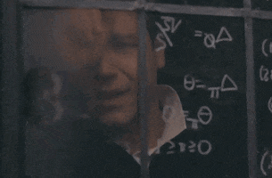
Xulosa
Matematika fanlarining mazmunini loyihalashtirish muhim. Asosiy tamoyillar va usullar ko'rib chiqildi. Matematika ta'limini takomillashtirish yo'llari aniqlandi. Kelgusidagi tadqiqotlar uchun istiqbolli yo'nalishlar belgilandi.

